Slide 1

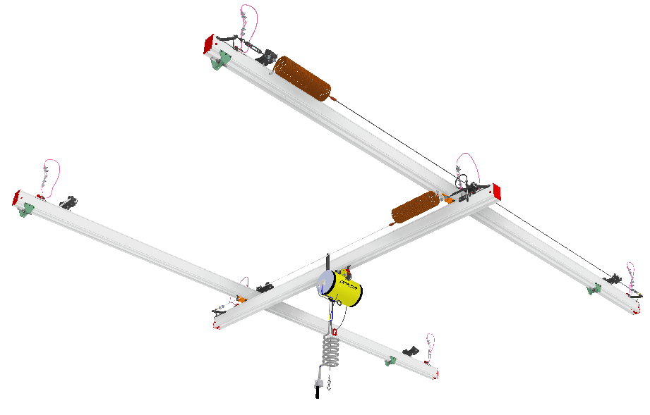
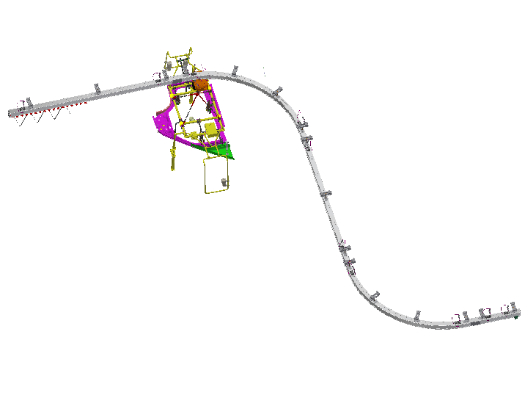
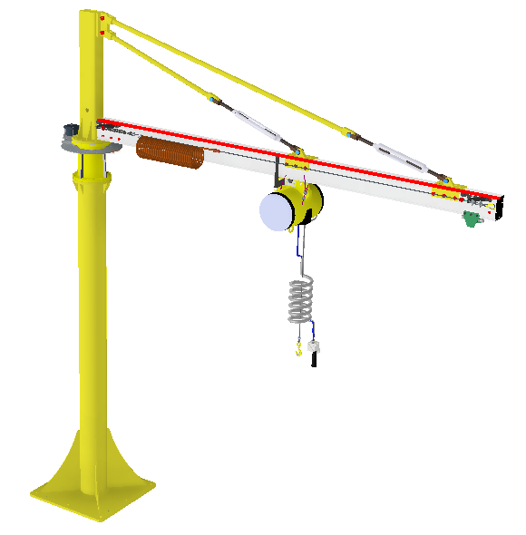
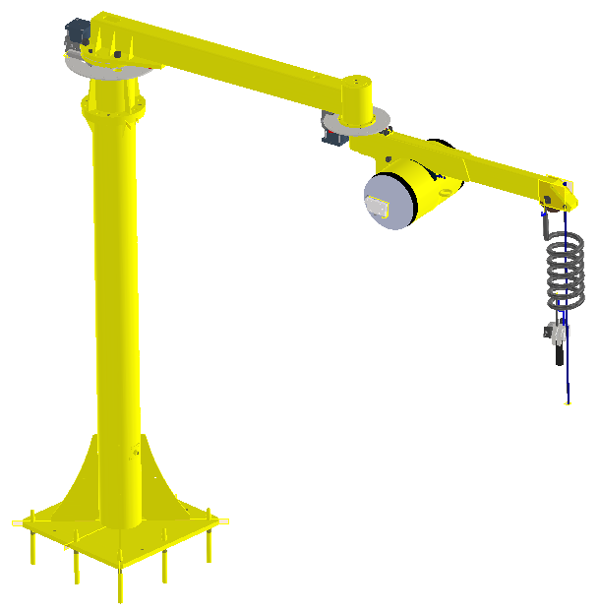
软索式助力移载设备
负载能力：
max1000kg①
以气动平衡吊、电动葫芦等为提升装置，悬挂于轨道系统或其他能提供水平移动的机械装置下，在软索吊钩端连接定制的吊具，使吊具能在人工的操控下实现空间内的移动，这样的一套系统即为软索式助力移载设备。
设备可根据工件特性与工况需求定制设计吊具，多种成熟的主机形式为不同的工况提供最为恰当的配置选择，以适配多样化的搬运、装配场景。相对硬臂式机械手，其操作更为灵活轻便。
服务区域：
R5000mm/
宽度7米内的矩形区域
升降行程：
Max3000mm
动力形式：
压缩空气0.5-0.7Mpa
三相交流电380V\50Hz
控制方式：
按钮点动/感应手柄
设备形式：
轨道吊挂\立柱悬臂\折臂式
注：①负载能力的数值包括工件和夹具的总重量,同时其最大值取决于选用的提升装置
气动平衡吊:max227kg; 智能平衡吊:max300kg; 电动葫芦:max1000kg
②当您的需求超出以上任一项指标范围，请咨询我们的工程师

Slide 2
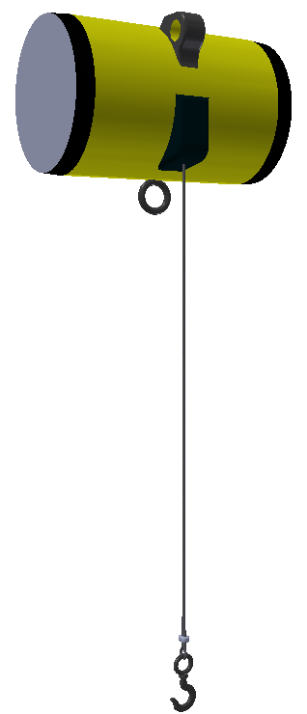
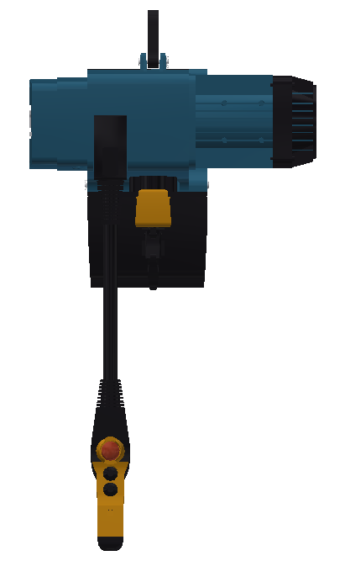
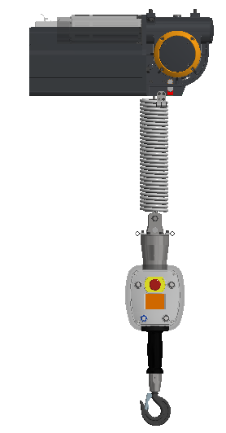
软索式助力移载设备——提升装置说明
本文的提升装置是指集成于软索式助力移载设备，起提升作用的气动平衡吊、电动葫芦、智能平衡吊等，皆为行业成熟产品。我司的软索式移载设备有多种类型，能够适配的提升装置也不相同，在介绍各类移载设备前，先说明各提升产品的特性。
设备名称
气动平衡吊 | 电动葫芦 | 智能平衡吊
227kg | 1000kg | 300kg
2000mm | 3000mm | 2000mm
UP/DN无级按键 | 双速按钮 | 全程平衡/感应手柄
在任一高度都有浮动作用，即给负载一个向上或向下的力，吊具会随之向上向下运动，当位移增大时，需要的力也随之增大，就如同按压或托举水面上的漂浮物，这一特性给高度上有对位要求的应用提供极大的便利性。另外，控制按键的按压深浅可以控制升降速度的快慢。 | 通常采用双速按钮控制，浅按时低速运行，深按时高速运行，操作逻辑清晰简单。 | 通常有2种模式，一是手柄模式，单手轻握感应手柄，主机感知手柄力的变化控制负载升降，升降速度与手柄施力幅度相关；二是平衡模式，直接操作工件即可控制升降，作用力离开工件则悬浮在空中，适用于精密装配。
负载能力
升降行程
控制方式
操控特点
注：①上表的参数值是我司移载设备集成的常规选用范围，不代表各提升产品的选型上限，且各家产品的性能参数略有差异，如需更具体参数请查阅相应品牌的技术资料。
②上表操控特点是我司对各类提升产品主要特点的解读，可能存在不完整，如需更深入的了解请查阅相应品牌的技术资料。

Slide 3
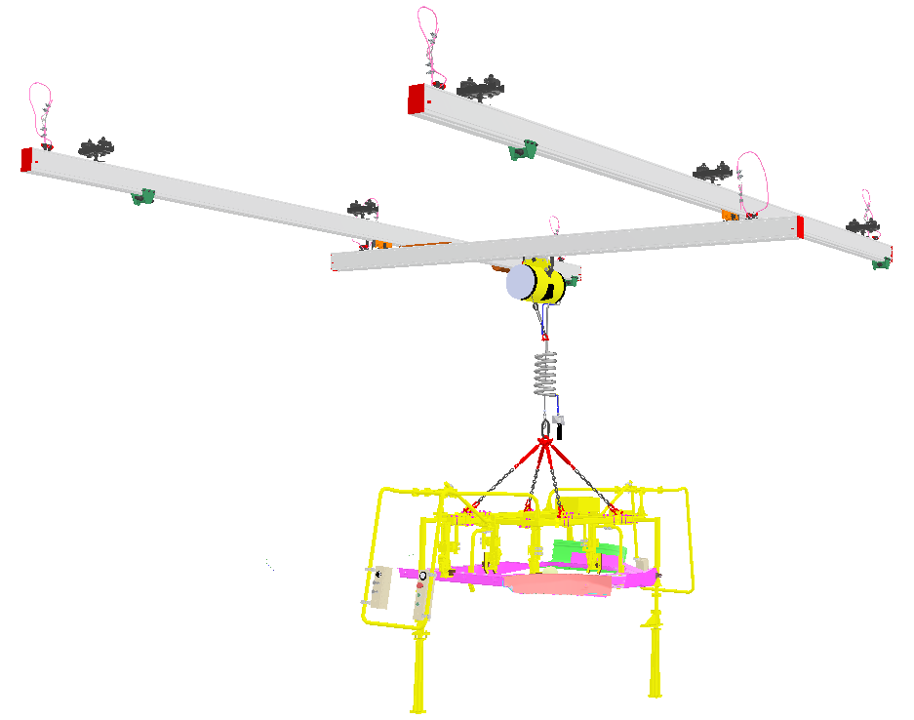
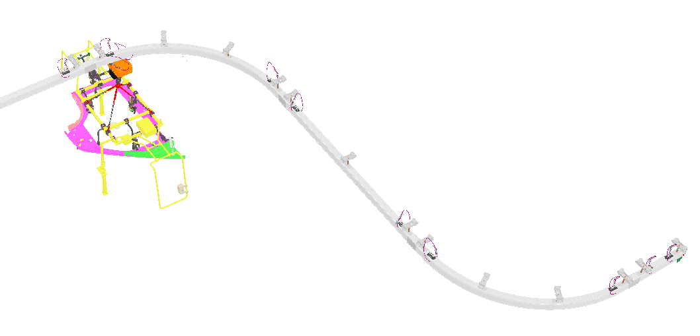
软索式助力移载设备——轨道吊挂形式
固定单轨
X-Y轨道系统
服务区域
固定轨道（X向）
提升设备
轨道吊挂形式的软索移载设备，最常用的轨道形式是X-Y轨道系统，实现矩形的服务区域，适合大部分的工况，另有一种单轨形式，吊具仅能循轨道走向移动，适用于取放料位置始终固定的工况。在这两种轨道系统下，皆可通过轨道滑车悬挂气动平衡吊、电动葫芦、智能平衡吊等提升设备
移动轨道（Y向）
服务区域
适配设备

Slide 4
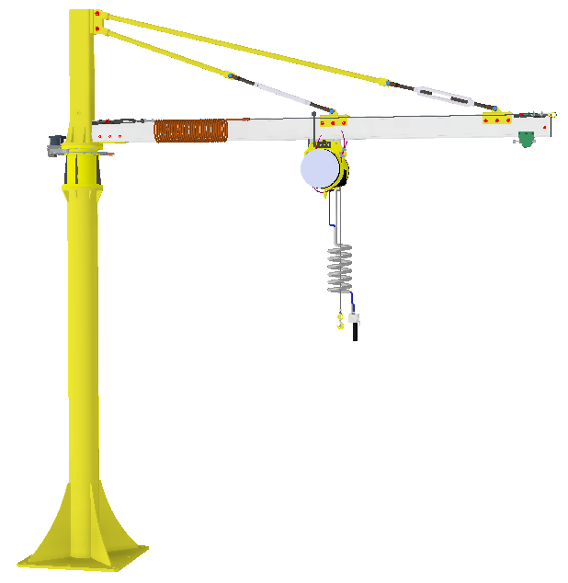
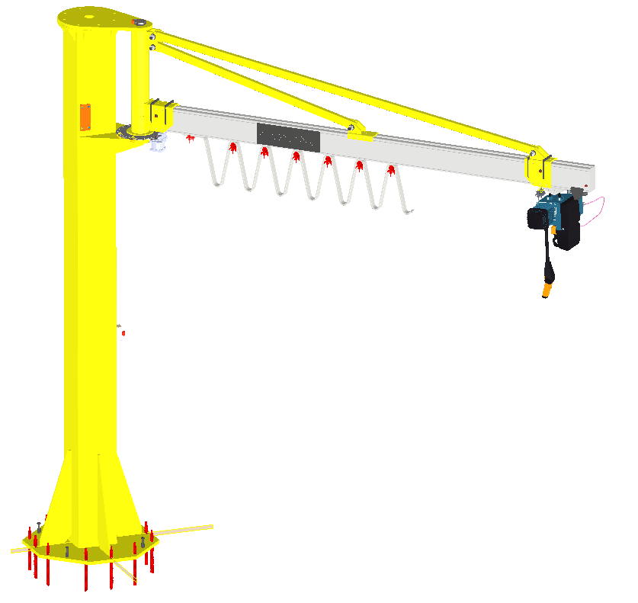
软索式助力移载设备——立柱悬臂式
常规悬臂吊
大载荷悬臂吊
适配设备
悬臂轨道
悬臂轨道
服务区域
maxR5000
maxR5000
立柱悬臂式移载设备我们通常称之为立柱悬臂吊，是将一段轨道作为悬臂，通过回转关节与立柱相连，使轨道可以绕立柱旋转，其旋转“扫”过的扇面就是服务区域。立柱是利用锚栓或预埋连接件的方式固定于地面，对安装使用的空间高度需求通常为3000-4000mm。悬臂轨道下可适配气动平衡吊、电动葫芦、智能平衡吊等提升设备，对于大载荷悬臂吊仅适配电动葫芦。

Slide 5
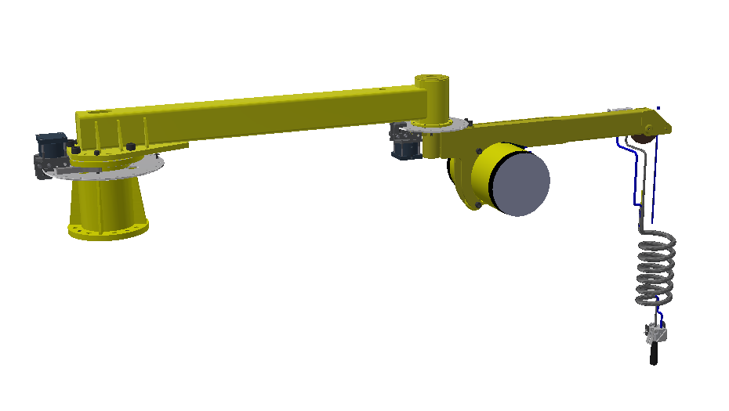
软索式助力移载设备——713折臂吊
330°
360°
中关节
定滑轮
气动平衡吊
主关节
负载能力：
max227kg①
713折臂吊是由前、后两节臂杆及两个回转关节构成，通常配置气动平衡吊用于提升，其吊索经过定滑轮后悬垂于前臂杆远端，吊索下端吊挂定制吊具。在服务区域内，操作者可以直接推拉吊具带动臂杆随动。在两个回转关节处配有刹车装置，在非使用时锁定两节臂杆的姿态，防止夹具漂移。其安装形式多样，适应不同的应用工况。
服务区域：
R1500-2800mm
升降行程：
Max2000mm
动力形式：
压缩空气0.5-0.7Mpa
控制方式：
UP/DN
安装形式：
倒挂移动\倒挂固定\地面立柱\地面小车
注：①负载能力的数值包括工件和夹具的总重量
②当您的需求超出以上任一项指标范围，请咨询我们的工程师

Slide 6
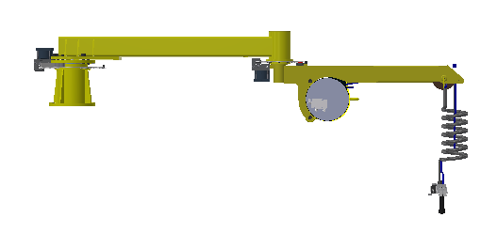
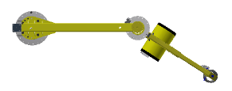

软索式助力移载设备——713折臂吊
服务半径
升降行程
吊挂轨道
移动小车
服务半径
服务区域：倒挂移动
服务区域：倒挂固定
地面立柱
地面小车

Slide 7
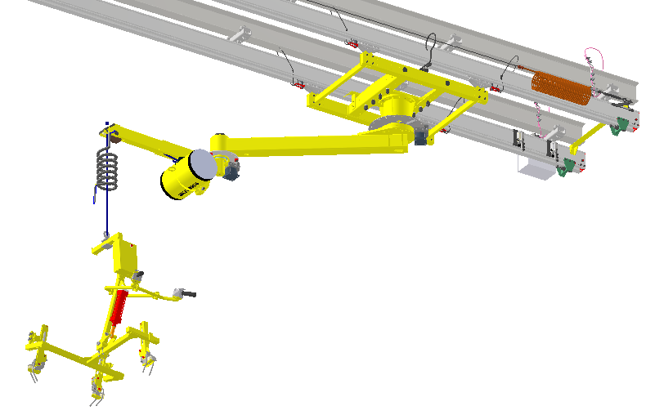
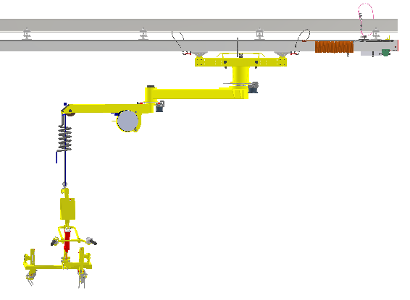

软索式助力移载设备——713折臂吊
吊挂工字钢
吊挂轨道
移动小车
（可选手拉或电动行走）
专用吊具
（根据需求专门设计）
倒挂移动
吊挂轨道
移动小车
钢构下沿高度
服务区域
如图示，服务区域的长度取决于轨道的长度，宽度约为机械手臂展长度的2倍
安装高度
图示安装高度以吊挂工字钢的下沿为测量基准，通常在3500-4200mm之间

Slide 8
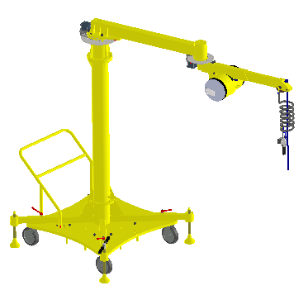
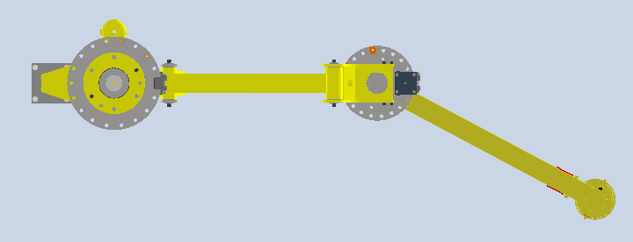
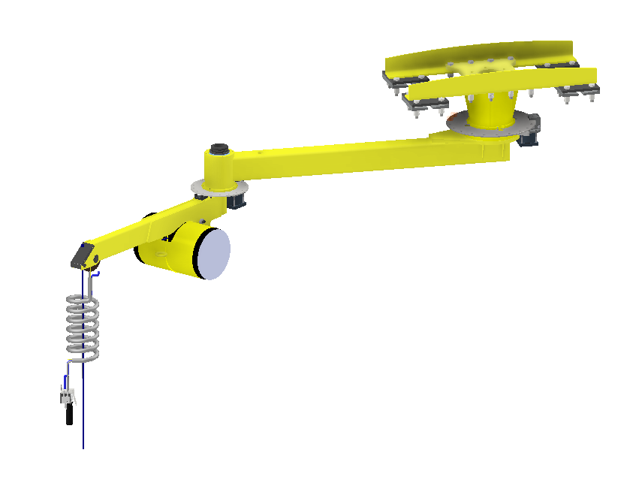
软索式助力移载设备——713折臂吊
移动小车
（可调整作业位置，作业时须伸出4个支撑脚并调平）
地面锚栓固定
地面立柱
地面小车
倒挂固定
服务半径
吊挂连接件（示意）
——用于主机与顶棚承重构件之间的过渡连接（非标设计）
服务区域
如图示，这3种形式的服务区域是以主机主关节为中心的环形区域，外圆半径通常为2000-2800mm
高度空间需求
对安装或使用的空间高度需求通常为3000-4000mm

Slide 9
软索式助力移载设备
明确工况和需求
1、工件信息
工件种类及其尺寸数据（可提供数模或图纸）
工件重量
可夹取位置
2、取料信息
工件被抓取时所盛放的器具（专用料架、栈板、工作台等）信息
工件在器具上的姿态和高度
3、放料信息
工件被放置时的环境信息，如盛放器具、机床、工装、装配的依附部件（如装配到车体上）
工件的放置姿态，相对取件时的方向角度变化
工件的放置高度
4、布局信息
工位布局图
5、安装基础和空间信息
如为地面立柱安装，需提供地面强度数据，该区域的限高信息；
如为顶棚吊挂安装，需提供顶棚钢构信息
该清单便于您搜集工况信息，以高效地与工程师对接技术方案

